Slide 1
Modul 3, Lektion 8 Wetter und Zeit

Slide 2
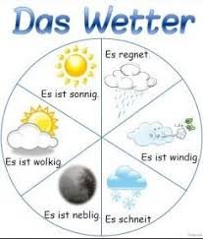
Die Monate
Ishodi:
imenovati mjesece u godini
upotrijebiti pravilno prijedlog im uz mjesece

Slide 3
Wir wiederholen
https://wordwall.net/resource/1275372/njemački-jezik/wie-ist-das-wetter
neblig – maglovito
wolkig – oblačno
Kliknite na link i ponovite opis godišnjih doba.

Slide 4
Mjeseci u njemačkom jeziku vrlo su slični nazivima mjeseca u engleskom jeziku tako da ćete ih brzo zapamtiti. Idemo ih nabrojati:
https://www.youtube.com/watch?v=NQzyrmhmKmQ

Slide 5
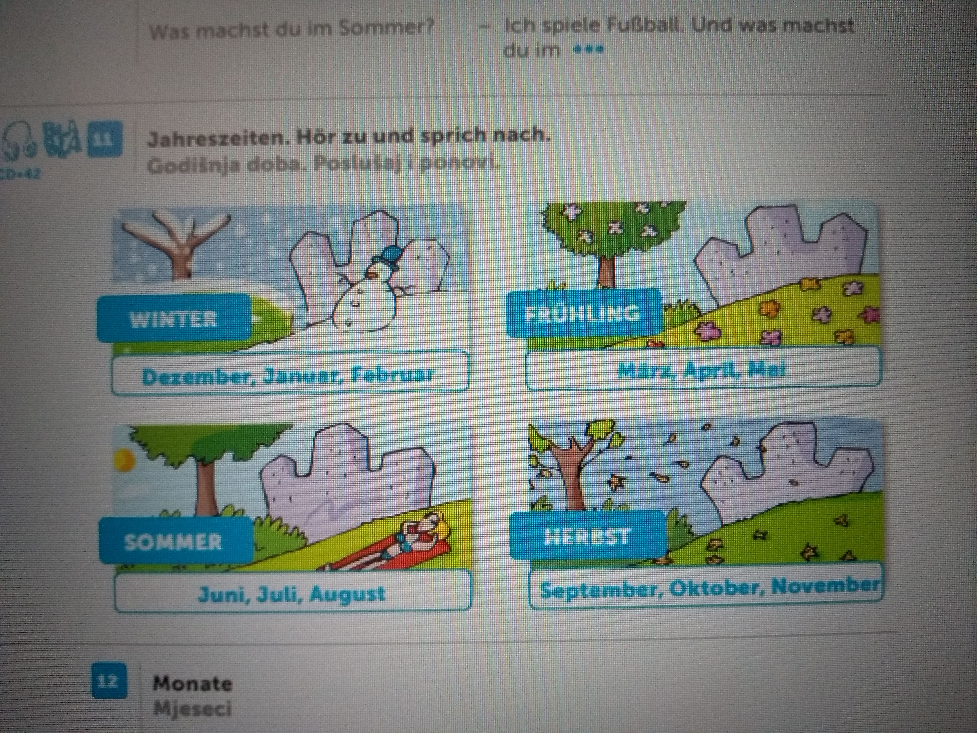
Jahreszeiten (godišnja doba)
Pročitajte godišnja doba i mjesece naglas.

Slide 6
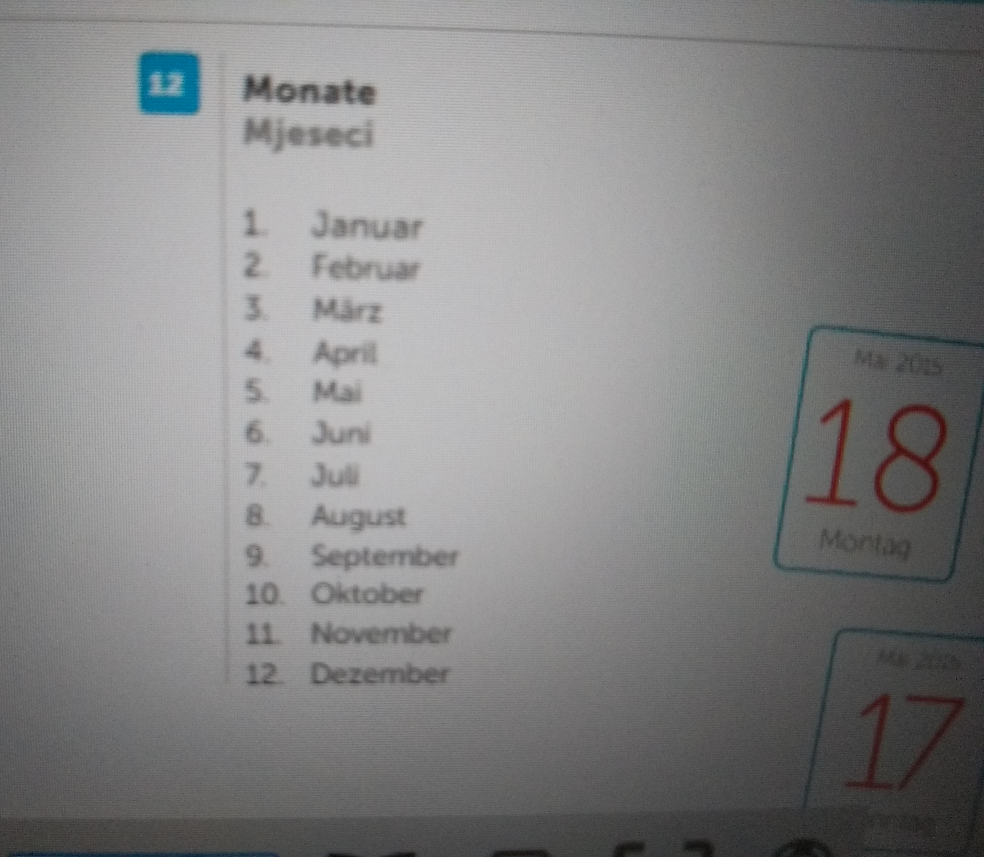
Die Monate
im Januar
im Februar
…
(im Herbst, am Montag)
Ako želimo reći: u siječnju, u veljači, koristimo riječ im.)
Prepišite naslov, mjesece i prijevod u bilježnicu.

Slide 7
Na sljedećoj poveznici provjerite koliko ste zapamtili. Poredajte mjesece po redu – nakon što odaberete mjesec, pronađite mu mjesto i kliknite na strelicu. Poslušajte i pjesmu u 3. zadatku.
https://learningapps.org/display?v=p4jk7329n16

Slide 8
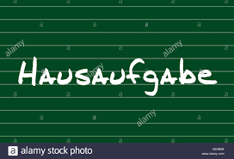
Radna bilježnica, str. 66 Zadaci 6., 7.

Slide 9
Auf Wiedersehen! ☺

